Slide 1
Разработка рекомендательной системы фильмов
Цыпляев Александр

Slide 2

Система рекомендаций

Slide 3
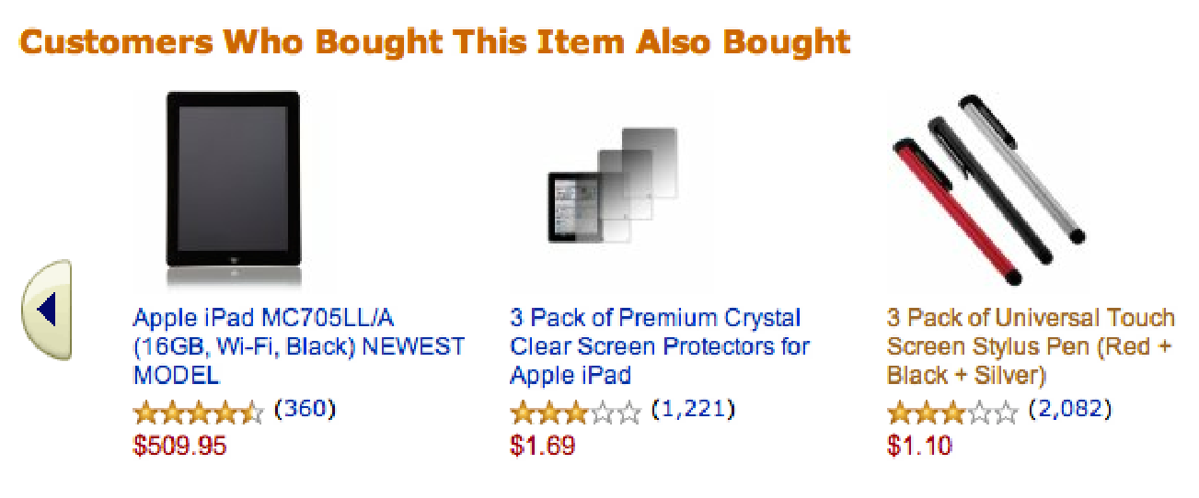
Пример рекомендаций

Slide 4
Сервисы, использующие данные системы
Ozon
Amazon
Google
Yandex
Last.fm
Imhonet
Множество других

Slide 5
Типы рекомендательных систем
Content based systems (системы, основанные на содержимом)
Collaborative filtering (коллаборативная фильтрация)
Гибридные системы

Slide 6
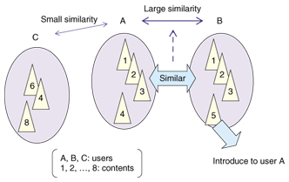
Content-based systems

Slide 7
Content-based systems
Особенности
Рекомендуются объекты, похожие на те, которые этот пользователь уже купил или посмотрел.
Объекты сравниваются на основе содержимого
Сильная зависимость от предметной области

Slide 8
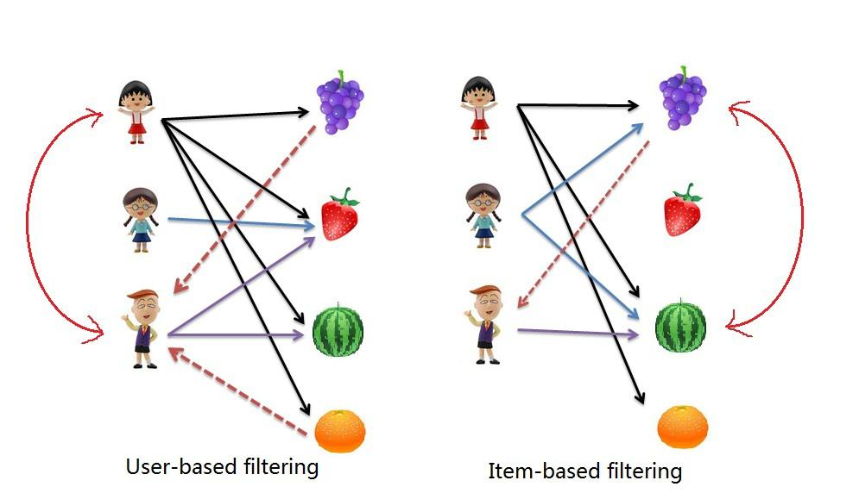
Collaborative filtering (коллаборативная фильтрация)

Slide 9
Collaborative filtering
Особенности
Основой рекомендации служит история оценок пользователей
Рекомендации более разнообразны.
Проблема холодного старта

Slide 10
Практика. Алгоритм User/User.
Система представляет собой комбинации (U,F,M), где U –пользователь, F – фильм, M – оценка пользователя фильму по числовой шкале
Получить коэффициент корреляции пользователя с другими пользователями, основываясь на его оценках
Выстроить линейку наиболее похожих на данного пользователя пользователей.
Определяем рекомендованные фильмы и оценку к ним на основе долей корреляции и оценок других пользователей.

Slide 11
Реализация приложения -рекомендательной системы.
Особенности
Клиент-серверная концепция
Межпроцессное взаимодействие
Классовая концепция
Условия «песочницы»

Slide 12
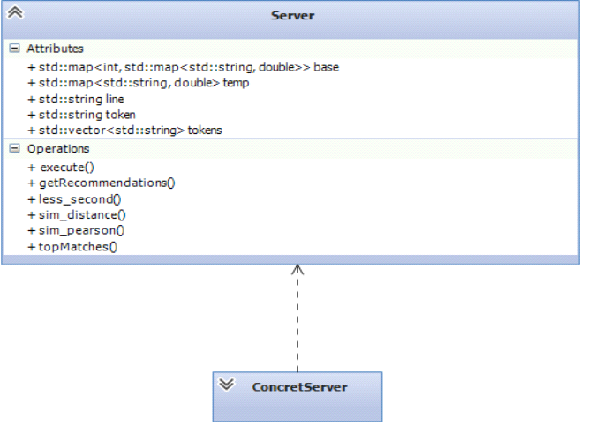
Сервер

Slide 13
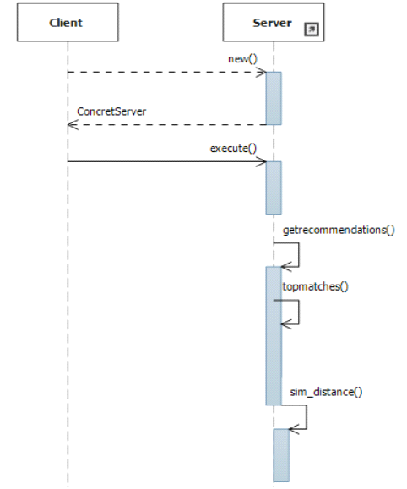
Сервер

Slide 14
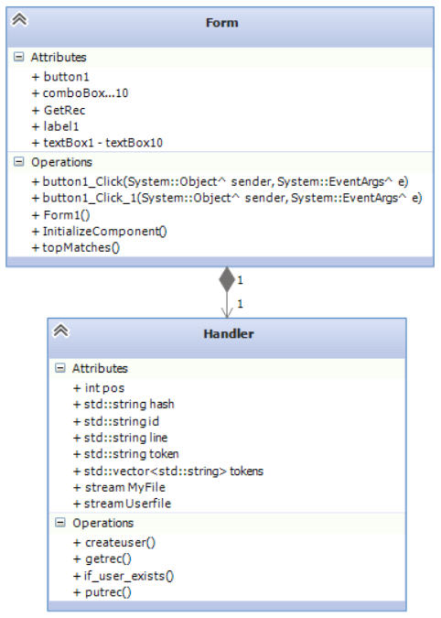
Клиент

Slide 15
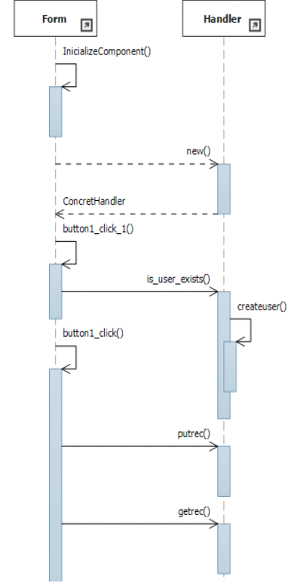
Клиент

Slide 16
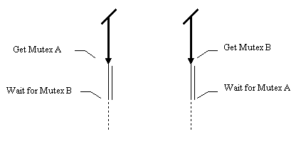
Взаимодействие процессов

Slide 17
Взаимодействие процессов.
System::Threading::Mutex^ m = gcnew System::Threading::Mutex(false, "MyMutex")
Методы:
WaitOne(),(int);
ReleaseMutex()
OpenExisting(MutexName)

Slide 18
Пример работы.
Сервер запущен и следит за изменением состояния объекта mutex
Запуск клиента
Создание записи клиента
Шифрование данных
Отправка оценок
Обработка оценок сервером, корректировка базы данных
Возврат рекомендаций
Отображение рекомендаций

Slide 19
Спасибо за внимание

